Slide 1
હું હરિત નથી
Notes:
Notes for Teacher - < Information for further reference or explanation >
Suggestions: <Ideas/ Images/ Animations / Others – To make better representation of the content >
Source of Multimedia Objects (Image/audio/ Video/Animation) used in this slide -
1. <Short Description> - <SOURCE URL>

Slide 2
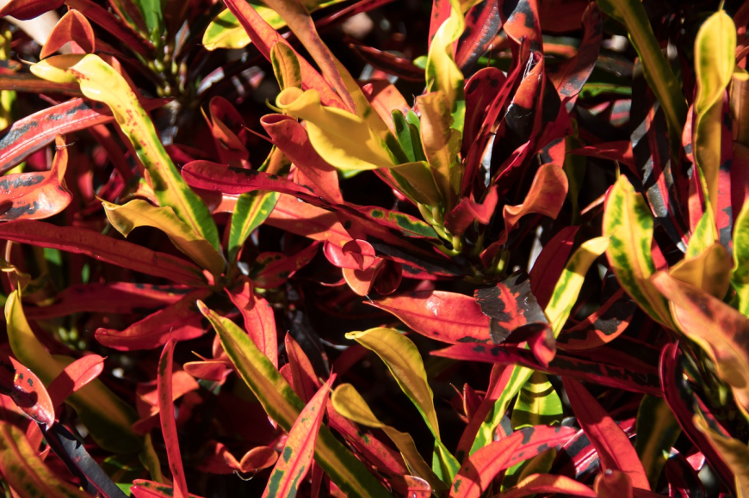
નીચેના પ્રશ્નોના જવાબ આપો
1. આ આકૃતિમાં દર્શાવેલ વનસ્પતિને જુઓ, તેની પાંદડીઓ લીલી નથી. તો, તે પોતાનો ખોરાક કેવી રીતે મેળવે છે?
આ વનસ્પતિઓમાં હરિતદ્રવ્ય (ક્લોરોફિલ પિગમેન્ટ) હોય છે, પરંતુ તેમાં હાજર લાલ રંગદ્રવ્ય(પિગમેન્ટ) લીલા રંગને છુપાવી દે છે. લાલ રંગદ્રવ્ય (પિગમેન્ટ )એ એન્થોસાયનિન છે.

Slide 3
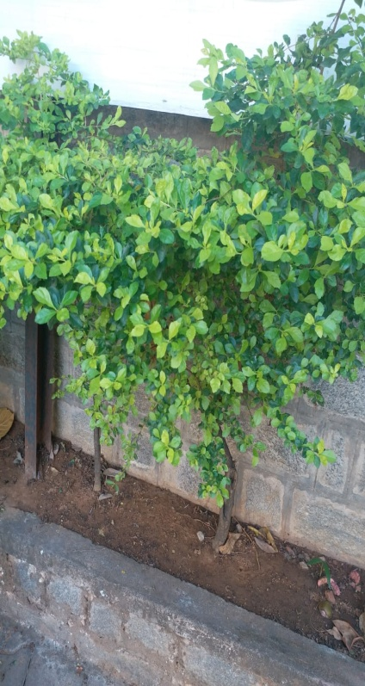
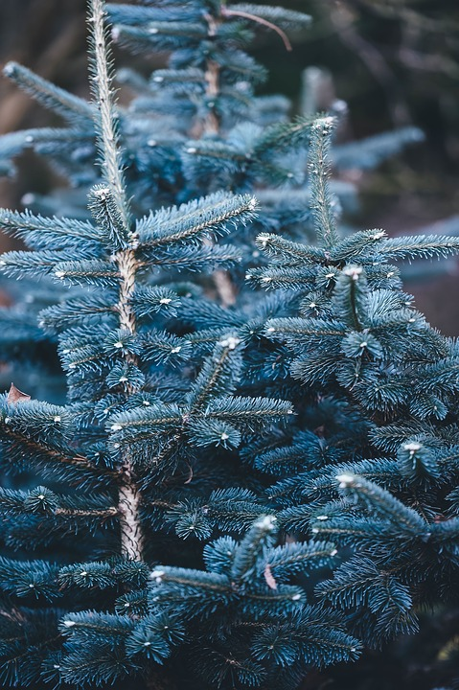
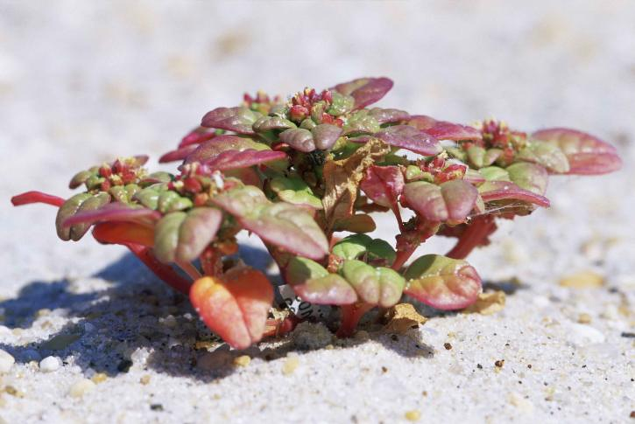
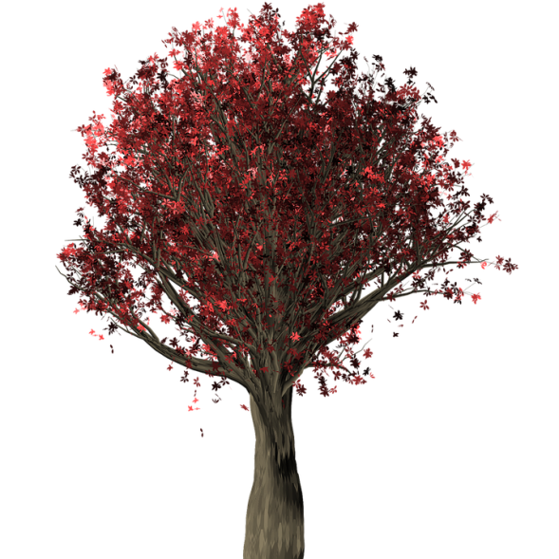
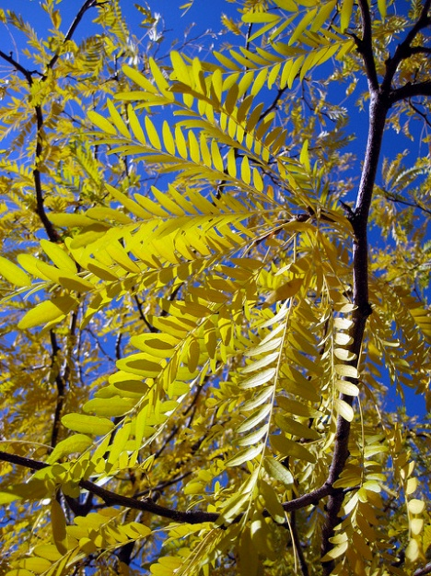
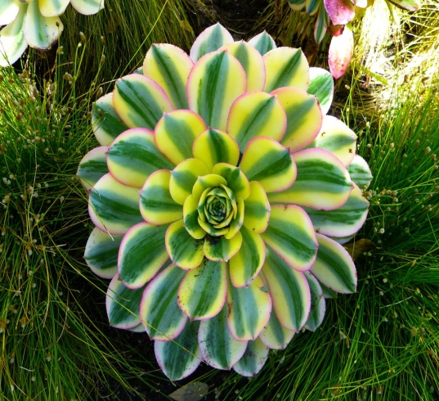
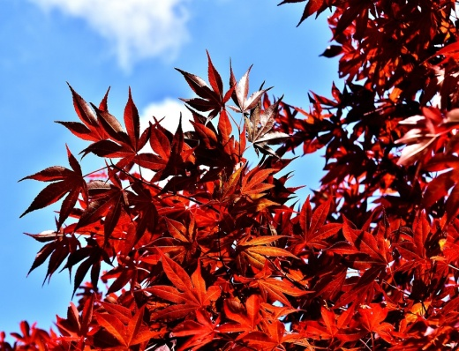
નીચેના પ્રશ્નોના જવાબ આપો
2. તમે કેટલીક વનસ્પતિઓના નામ આપી શકો છો કે જેણી પાંદડીઓ લીલા રંગની ન હોય?
લાલ અમરાંથસ
(લાલ ચોળાઇ)
દૂરંતા
બ્લૂ કોલોરાડો સ્પ્રુસ
જાંબલી પાંદડાવાળું બોર
હની લોકસ્ટ
લાલ જાપાનીઝ મેપલ
સનબર્સ્ટ
Notes:
SSSVV Gallery
https://pixnio.com/flora-plants/seabeach-amaranth-plant-amaranthus-pumilus
https://pixabay.com/en/blue-spruce-spruce-tree-tree-spruce-1149674/
https://pixabay.com/en/tree-oak-oak-tree-quercus-1544704/
https://pixabay.com/en/thick-sheet-greenhouse-aeonium-plant-510121/
https://pixabay.com/en/japanese-maple-bush-red-red-maple-2455522/
https://www.flickr.com/photos/sloanpix/2962833007 - CC BY 2.0 - Chris Sloan

Slide 4
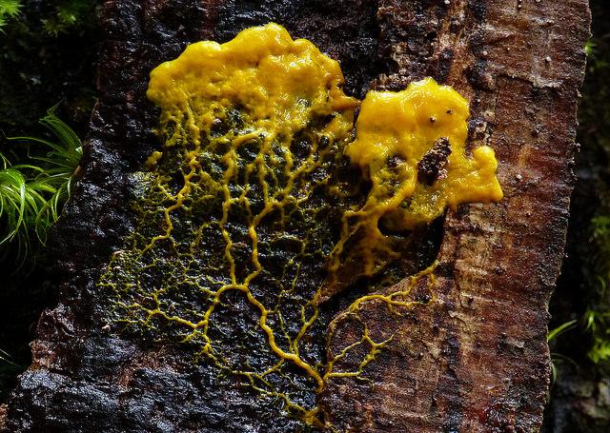
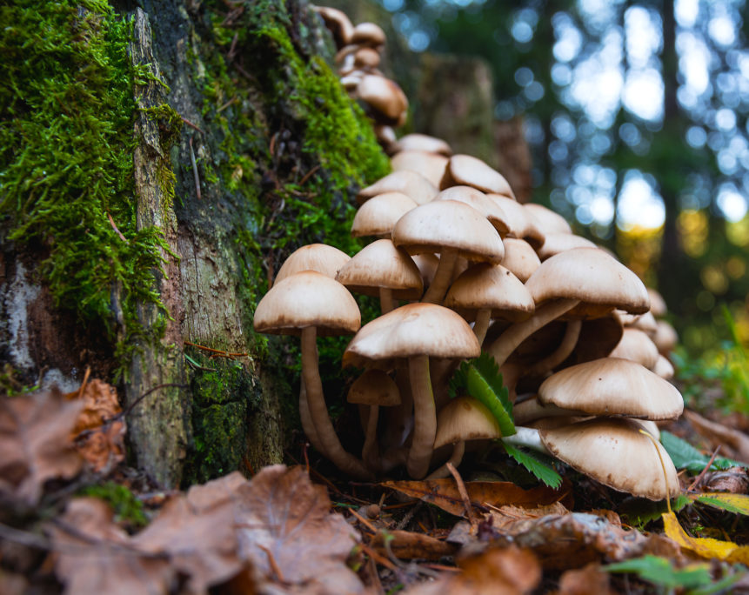
નીચેના પ્રશ્નોના જવાબ આપો
3. કેટલાક અન્ય વનસ્પતિઓ પણ છે જે લીલા રંગના નથી. તમે કેટલાકના નામ આપી શકો છો?
ફૂગ ( મોલ્ડ પ્લાન્ટ )
મશરુમ
Notes:
https://www.flickr.com/photos/volvob12b/17025090657 - Public Domain
https://libreshot.com/magic-mushrooms-2/

Slide 5
નીચેના પ્રશ્નોના જવાબ આપો
4. તેઓ તેમનો ખોરાક કેવી રીતે મળે છે?
તેઓ તેમનો ખોરાક મૃત અને સડી રહેલા ક્ષીણ થતાં જીવમાંથી મળે છે.
થોડા પરોપજીવી હોય છે અને તેઓ તેમનો ખોરાક યજમાન છોડ માંથી મેળવે છે

Slide 6
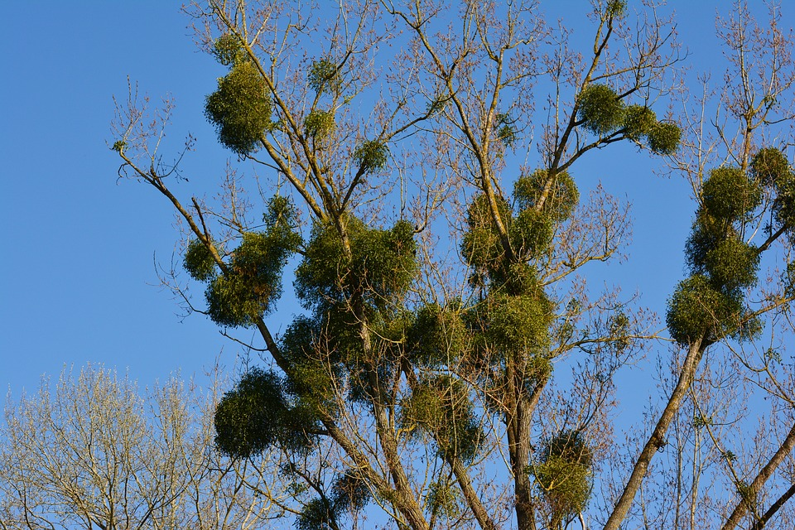
નીચેના પ્રશ્નોના જવાબ આપો
5. યજમાન છોડ નો અર્થ શું છે?
જે છોડ પર પરોપજીવી વનસ્પતિ ઉગે છે તેને યજમાન છોડ કહેવામાં આવે છે.
Notes:
https://www.maxpixel.net/Parasite-Mistletoe-Tree-Tree-Plant-Santalaceae-2201282

Slide 7

MM Index
Slide# | Thumbnail | Source and Attribution
2 |  | https://www.maxpixel.net/Red-Shrub-Green-Orange-Croton-Leaves-Yellow-2032552
3 |  | https://pixnio.com/flora-plants/seabeach-amaranth-plant-amaranthus-pumilus https://pixabay.com/en/blue-spruce-spruce-tree-tree-spruce-1149674/
3 |  | https://pixabay.com/en/tree-oak-oak-tree-quercus-1544704/ https://pixabay.com/en/thick-sheet-greenhouse-aeonium-plant-510121/ https://pixabay.com/en/japanese-maple-bush-red-red-maple-2455522/ https://www.flickr.com/photos/sloanpix/2962833007 - CC BY 2.0 - Chris Sloan
4 |  | https://www.flickr.com/photos/volvob12b/17025090657 - Public Domain https://libreshot.com/magic-mushrooms-2/
6 |  | https://www.maxpixel.net/Parasite-Mistletoe-Tree-Tree-Plant-Santalaceae-2201282

